Slide 1
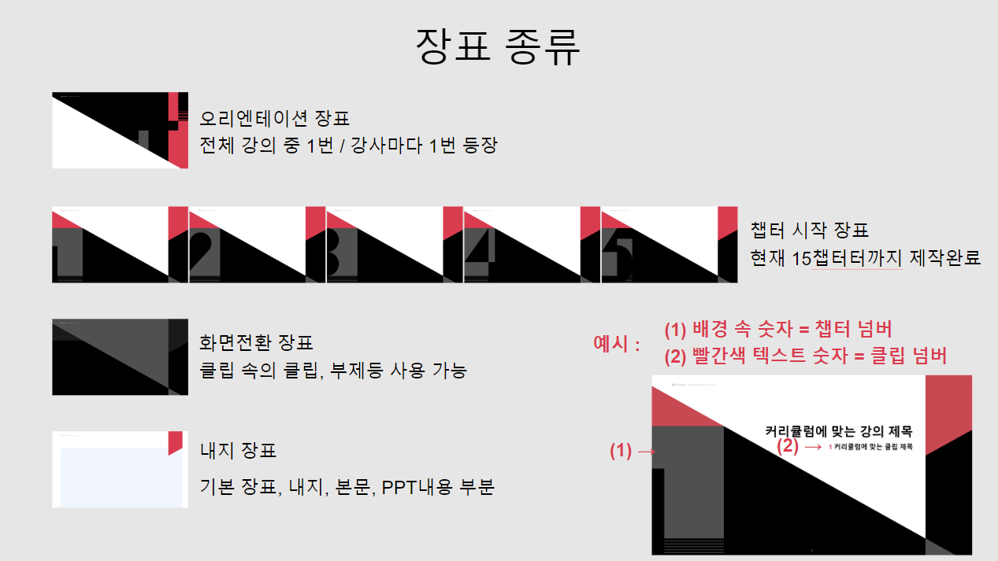

(가이드)

Slide 2


안녕하세요.
시그니처 백엔드 강의
Course 2. 백엔드 웹 개발 입문/실전을
진행하는 예상국입니다.
[ Course 2 ] 백엔드 웹 개발 입문/실전
PART1 | 웹 개발 입문과 데이터베이스 PART2 | 웹 서비스 개발 실전
PART3 | 최신/심화 웹 개발 실전

Slide 3

게시판 프로젝트 개선하기

Slide 4

추상화 시키기

Slide 5
추상화 시키기-2

Slide 6
추상화 시키기-3

